Slide 1
臺北市立景興國民中學 106學年度學校日報告
社會領域
報告人:陳怡文 老師

Slide 2
社會領域團隊─地理科
陳珮瑜老師 ：七、九年級
朱筱菁老師 ：八、九年級
何亞凡老師 ：八、九年級
洪 瑋老師 ：七、九年級
郭宜婷老師 ：七年級

Slide 3
社會領域團隊─歷史科
袁筱梅老師 ：八、九年級
蔡佩穎老師 ：八、九年級
黃佳雯老師 ：七、九年級
張明琪老師 ：七、八年級
高盈盈老師 ：七年級

Slide 4
社會領域團隊─公民科
林玉華老師 ：九年級
陳雅君老師 ：八、九年級
黃逸純老師 ：八、九年級
陳怡文老師 ：八、九年級
鄭孟琳老師 ：七年級
鄭淑華老師 ：七年級

Slide 5
課程架構
版本 | 康軒版 | 康軒版 | 康軒版
年級 | 七年級 | 八年級 | 九年級
地理 | 臺灣地理1 | 中國 世界地理1 | 世界地理2
歷史 | 臺灣歷史1 | 中國歷史1 | 歷史1 全球關聯1
公民 | 公民1 | 公民1 人權與法治1 | 公民1

Slide 6
多元評量
定期評量40%
三次定期評量
合科50題單選題
地理17題
歷史17題
公民16題

Slide 7
多元評量
平時評量60%
項目 | 紙筆測驗 | 多元作業 | 學習態度
地理 | 小考40% | 學習單40% | 課堂參與20%
歷史 | 小考40% | 學習單30% | 課堂參與30%
公民 | 小考40% | 學習單40% | 課堂參與20%

Slide 8
如何準備社會科
科目 | 學 習 秘 訣
地理 | 空間學科，課文與地圖連結， 資料判讀(地圖、表格、照片)
歷史 | 時間學科，真正理解課文， 將史實按脈絡具象化
公民 | 生活學科，關心時事新聞， 家長協助篩選媒體

Slide 9
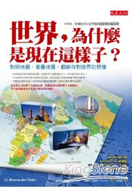
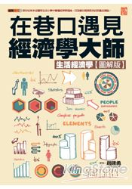
如何準備社會科
課外閱讀，增強閱讀理解
戶外走查，拓展生活視野

